Slide 1
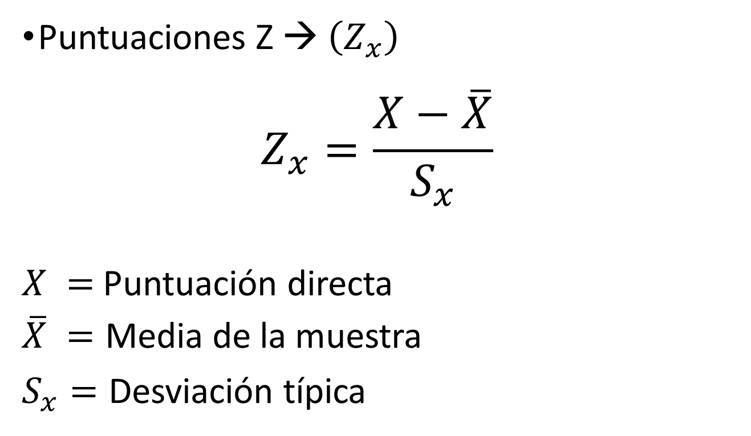
Puntuaciones típicas
Puntuaciones Z → $\left(Z_{x}\right)$
$$Z_{x}=\frac{X−\overline{X}}{S_{x}}$$
$X =$ Puntuación directa
$\overline{X} =$ Media de la muestra
$S_{x}=$ Desviación típica
Notes:
Cuando hablamos de baremos o datos normativos, lo primero que recordamos son las famosas puntuaciones z.
Esta formula nos permite transformar cualquier puntuación directa a puntuación z. Solamente necesitamos saber ……..

Slide 2

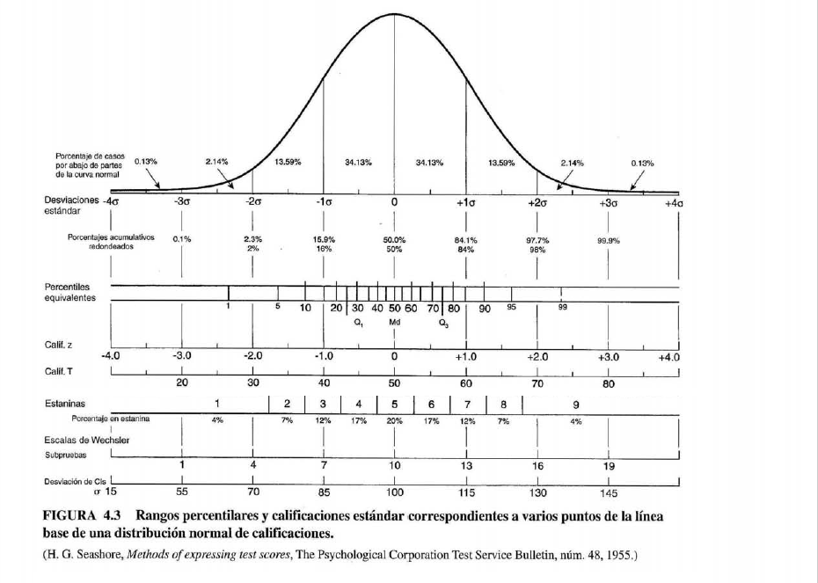
Aiken, L.R. (2003)
Notes:
Esta gráfica es muy conocida, nos muestra las equivalencia entre escalas, sin embargo es importante recordar que si se quiere realizar una transformación directa se debe realizar la evaluación de la normalidad o asumir la normalidad, cosa que no es muy recomendable y ya lo veremos.

Slide 3
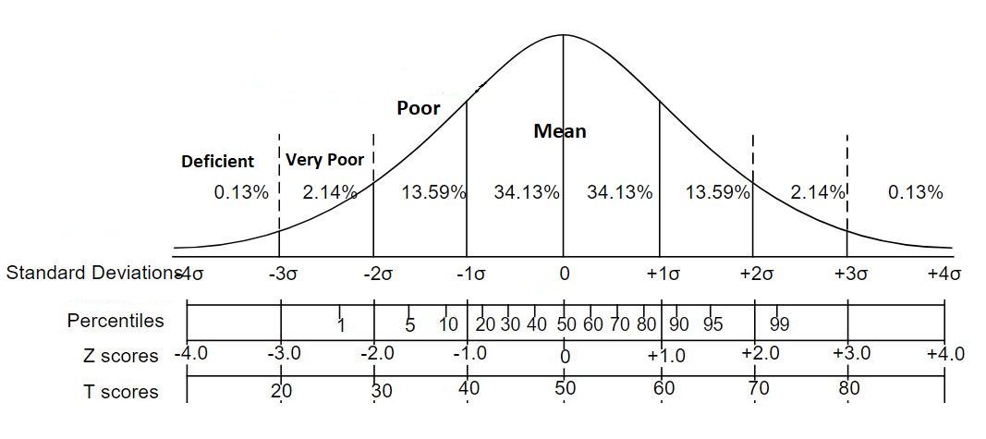

Slide 4
Datos normativos - Procedimiento
3. Transformar el valor residual a puntuación z
$\hat{z_{i}}={\hat{e}}_{i} /{SD}_{e}$.
3. Transformar el valor residual a puntuación z
(𝑧_𝑖 ) ̂=𝑒 ̂_𝑖 /〖𝑆𝐷〗_𝑒.
2. Calcular el valor residual
${\hat{e}}_{i}= Y_{i}− {\hat{Y}}_{i}$.
2. Calcular el valor residual
𝑒 ̂_𝑖= 𝑌_𝑖− 𝑌 ̂_𝑖.
1. Obtener la puntuación predictiva
4. Transformar el valor z a percentil exacto
Rivera & Arango-Lasprilla, (2017); Van der Elst et al., (2013)

